Slide 1
混沌工程
分享人：
望哥
版本@20200331 使用时删除

Slide 2
01
什么混沌工程
02
实施混沌工程的原则
03
实施混沌工程的步骤
04
如何在企业中落地?
05
分布式服务混沌工程实践
06
混沌工程技术

Slide 3
PART 01
什么是混沌工程

Slide 4
分布式服务系统面临的问题
分布式系统⽇益庞⼤，故障影响难以评估
服务间的依赖错综复杂，配置不合理
请求链路⻓，监控告警、⽇志记录等不完善
业务、技术迭代速度快
服务器网络问题常态化
Notes:
我们有几十上百个微服务，而且可见的会不断增长，很难评估单个故障对整个系统的影响
单个服务不可用可能拖垮整个服务
调用链路错综复杂，定位问题难
业务逻辑不断变化，系统设计也会不断变化，在开发过程中是否有遵循原则和规范，是否有经过严格测试，是不是不会引入新的问题，这些都是很难保证的。
系统稳定性受到更大的挑战
在大规模环境、云服务提供商环境， 服务器硬件故障、网络故障 虽然发生几率小，但从整体上看是必然会发生的，只是会不会恰巧发生在你身上的问题。这些问题我们要把它当做必然会发生，到真正发生在你身上的时候，才不会惊慌失措。
这种混乱的情况可以称之为混沌，而混沌工程就是要在这个混沌之中找出这些问题！

Slide 5
What does not kill me, makes me stronger.
-- Nietzsche
Notes:
弗里德里希·威廉·尼采（Friedrich Wilhelm Nietzsche，1844-1900），德国哲学家、语言学家、诗人、作曲家、思想家。 那些没有杀死我的将使我变得更加强大！
志斌：每一次故障都是我们成长的机会！ 的确是这样，每次发生问题，我们总结经验教训，避免下次再发生这样的问题。
但老照也说：我们还是尽量少要一点这样的机会！小心脏受不了！
Ricardo经常讲：如何让我们死得更快，那就是我们的系统都不能用了！万一哪次故障太严重了，我们就会死得很难看！
如何如何应对呢？ 那就是要主动出击，找出那些可能杀死我们的问题，把他们消灭掉！混沌工程就是这样一个理念，主动出击，不坐以待毙！

Slide 6
混沌⼯程是一门原则性很强，在分布式系统上进⾏实验的学科，用以识别系统的薄弱环节，旨在提升系统容错性，建立系统抵御生产环境中发⽣不可预知问题的信⼼。
Notes:
看看 混沌工程 定义，首先是要有原则性，不是很随意的行为，因为每一个动作都可能产生比较大的影响，必须有原则的行事。
混沌工程是在复杂分布式系统环境下进行的，单一应用无需混沌工程，直接分析系统就可以找出问题。
混沌工程是一门实验学科，做实验就要严格遵守做实验的原则规范， 有假设、有计划、有准备、有记录、有分析、有结论；
它的工作就是找出系统的薄弱环节， 这个薄弱环节是指影响业务的问题，它不是找bug的工具，而是更可能找出架构设计、容量规划中存在的问题；
它的目标是提升系统的容错性，推动系统的设计改造，即使发生了一个故障，也不至于扩散影响业务。
最终通过提升系统容错性，各种问题也都能轻松面对，以后对于生产环境中发生问题就不会再那么担惊受怕，会对系统稳定性更有信心！

Slide 7
为什么要实施混沌工程
验证系统架构的容错能⼒
架构
开发运维
QA
提早暴露线上问题，降低故障发生率
提⾼故障的应急效率
产品设计
提升客户使用体验
Notes:
实施混沌工程可以帮助到整个技术团队
架构师进行架构设计上都会考虑容错性，但是不是真正有效，还需要实际验证才知道！
混沌工程可以让开发运维了解故障一般如何发生，影响范围，在真正发生故障的时候可以便可以轻松的，提高应急效率
混沌工程提早暴露系统问题，针对性提前解决，用户使用的时候就不会发生问题。
整体系统的容错性好了，不会在出现系统不可用，不能访问，不能付款这些问题，客户使用体验自然就更好了。

Slide 8
为了保障系统在未来不会遭受大规模中断，冒一点可控的风险是值得的。
Notes:
有的人讲搞混动工程，主动在环境中搞故障，风险太大了！ 但如果我们对系统没有信心，说明本身存在风险，忽视风险带来的后果可能会更大。
混沌工程冒一点风险，确保系统发生问题时一切都是可控的，这样才是真正的消灭风险。

Slide 9
实施混沌工程条件
01
02
一定容错能力
完善的监控系统
系统已经具备一定的弹性来应对真实环境中的一些异常事件，像某个服务的异常、网络闪断或瞬间延迟提高。
配套监控系统, 用以判断系统当前的各项状态。
如果很确定混沌工程实验会导致系统出现严重故障, 那么这样的实验没有任何意义。

Slide 10
PART 02
实施混沌工程的原则
Notes:
混沌工程是一门实验学科，原则性强，我们来看看要遵守哪些原则。

Slide 11
原则一：建立稳定状态行为假说
验证系统是否工作，而不是如何工作
基于所期望的业务指标来描述系统的稳定状态 (需和客户接受程度一致)
关注可测量输出，而不是系统内部属性
短时间内的度量结果，代表了系统的稳定状态
向系统注入的事件不会导致系统稳定状态发生明显变化
Notes:
混沌工程实验是为了验证系统的容错性，我们讲一个系统是容错的是说系统发生故障的时候是稳定的，首先要定义什么才算是稳定，得有一个假定、假说。
可以从一些业务指标、系统指标，如果订单率、可用率、单位PV等，来看系统是不是稳定； 做实验的期间，看看这些指标是否正常，如果正常则代表稳定，不正常则不稳定。

Slide 12
原则二：多样化真实世界的事件
混沌变量反映了现实世界中的事件
通过潜在的影响或预估频率排定事件的优先级
任何能够破坏稳态的事件都是混沌实验的一个潜在变量
Notes:
混沌实验要基于真实事件会发生得事件，对现实中不会发生得问题进行验证是没有意义的，也不会产生价值。
对于可能发生得事件，要有一个优先级排序，优先处理比较影响比较大的事件。

Slide 13
原则三：在生产环境中运行实验
整个系统作为一个整体行为
系统的行为会根据环境和流量模式有所不同
为了保证系统执行方式的真实性与当前部署系统的相关性，混沌工程强烈推荐直接采用生产环境流量进行实验
Notes:
分布式环境问题，环境因素很大，很多问题只有在生产环境下才会发生，只有在生产环境进行实验，得出得结果才是最真实，才是最令人信服得。
当然，如果在我们还不熟悉混沌工程，不熟悉实验流程得情况，可以考虑在测试或QA环境进行实验，但应该尽快的转到生产环境进行实验。

Slide 14
原则四：持续自动化运行实验
手动运行实验是劳动密集型的，最终是不可持续的，所以我们要把实验自动化并持续运行
混沌工程要在系统中构建自动化的编排和分析
如果实验不是自动化的，那么它就很难被执行
更高级自动化: 自动设计实验
Notes:
因为系统在不断改造迭代，混沌事件对系统的影响也在可能产生变化，所以同样的实验我们要反复经常得去做。
但混沌工程实验需要统筹多个部门，开发、测试、运维，要准备、实施、分析、总结，是比较耗费人力的，每次都通过组织人力来做这个事情肯定是不可持续的，所以必须自动化。
自动化后，系统定期自动的执行混沌实验，自动收集结果分析结论。

Slide 15
原则五：最小化爆炸半径
在生产中进行实验可能会造成不必要的客户投诉。但混沌工程师的责任和义务是确保这些后续影响最小化且被考虑到
允许快速终止实验
Notes:
混沌工程实验会冒一点风险，可能会触发一些潜在的问题，影响线上业务。混沌工程工具需要能够支持快速的终止实验。或者有一些其他系统恢复方案。

Slide 16
混沌工程原则
原则一：建立稳定状态行为假说
原则二：多样化真实世界的事件
原则三：在生产环境中运行实验
原则四：持续自动化运行实验
原则五：最小化爆炸半径

Slide 17
PART 03
实施混沌工程的步骤

Slide 18
实施混沌工程的步骤
制订混沌实验计划
定义系统稳态指标
做出系统容错行为假设
执行混沌实验
检查系统稳态指标
记录&恢复混沌实验
修复发现的问题
自动化持续进行验证(扩大范围)

Slide 19
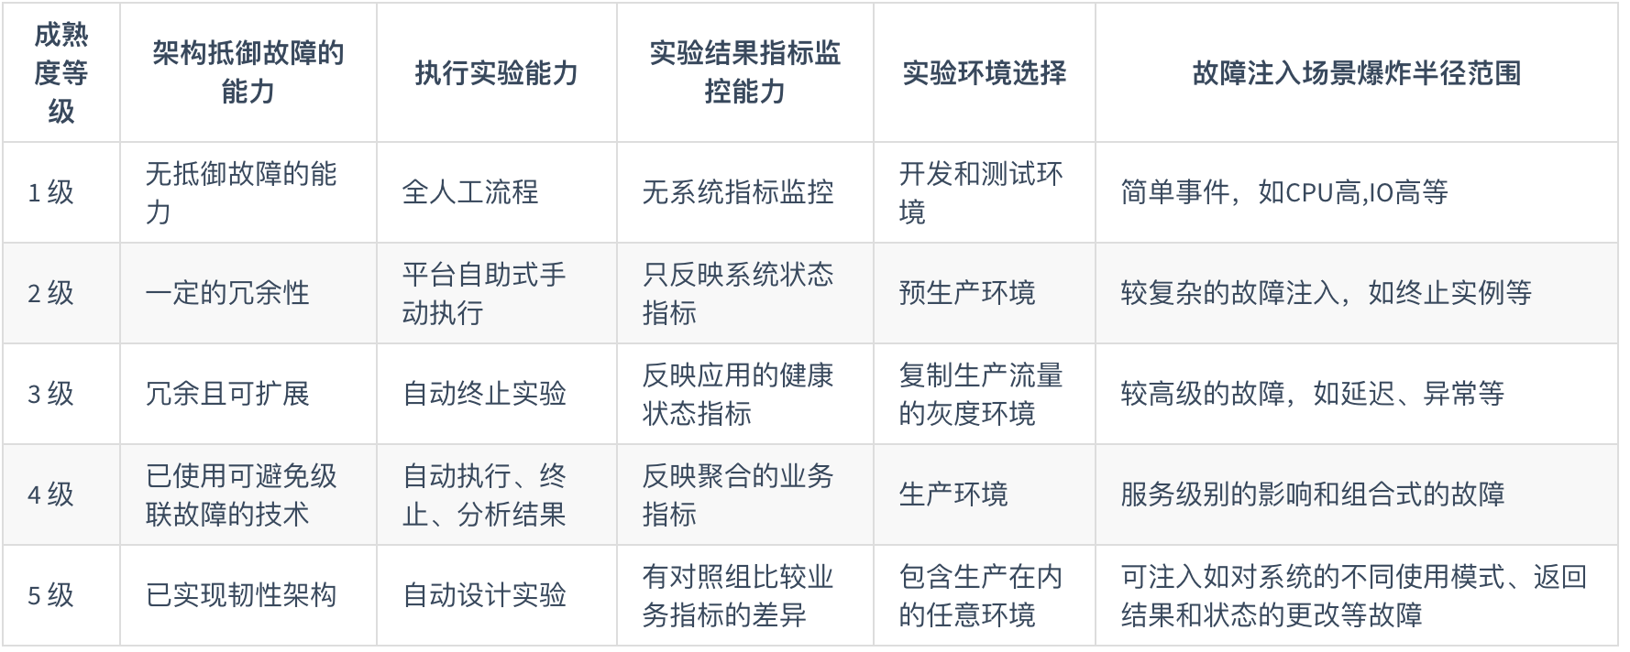
混沌工程成熟度模型

Slide 20
PART 04
混沌工程如何在企业中落地?

Slide 21
混沌工程团队
技术团队：故障植入工具、实验控制系统、监控系统
实验团队: 实验规划、执行、复盘、跟踪，跨团队沟通

Slide 22
落地三阶段
坚定混沌工程价值: 承受各⽅挑战，推动项⽬落地
引⼊混沌工程技术: 结合技术架构，选择实验⼯具 最⼩爆炸半径，控制实验风险
推⼴混沌⼯程⽂化: 建立推⼴⻔户，宣传混沌工程 制订攻防制度，培育攻防⽂化

Slide 23
接受挑战，坚定混沌⼯程价值
业务方:
实施实验的依据是什么?
能给业务带来什么价值?
该如何修复发现的问题?
老板:
如何衡量混沌工程价值?
如何控制演练影响面?

Slide 24
统⼀实验模型，沉淀故障场景
实验靶点(Target): 实验的组件
实验范围(Scope): 集群、机器等
匹配规则(Match): 实验匹配条件
实验行为(Action): 具体执行的实验

Slide 25
控制爆炸半径，减⼩实施⻛险
半径越大，影响越大，暴露问题越丰富
半径越小，影响越小，暴露问题越聚焦

Slide 26

平台流程
底层能力: 植入工具
业务模块: 机器/服务/实例管理、场景管理、实验管理、实验报告、权限管理
上层业务: 故障演练规划、突袭演练、云服务、容器平台

Slide 27
建立混沌工程文化
建立推⼴门户：
⽇常红⿊榜，每周推送
技术专栏，推广好的架构
制订攻防制度:
设定故障分，推动常态化演练
设定演练分，衡量突袭演练
常态攻防，培养⻛险氛围
⼤型攻防，建⽴固定攻防⽇

Slide 28
PART 05
分布式服务下混沌工程实践

Slide 29
分布式服务系统⾼可⽤原则
入口服务: 负载均衡, 流量调度, 请求限流
下游服务: 超时重试, 服务降级, 调用熔断, 强弱依赖, 幂等处理, 最优调用
应用进程: 资源隔离, 异步调用, 热点防护
消息服务: 异步传递, 消息分级, 削峰填谷, 消息存储
数据缓存: 热点隔离, 热点散列, 主从备份
数据存储: 读写分离, 分库分表, 主从备份, 一致性保障
系统运维: 监控告警, 日志跟踪, 健康检查, 灰度发布, 发布回滚, 弹性伸缩, 容量规划, 服务治理, 异地多活

Slide 30
案例一:验证监控告警
场景: 数据库调用延迟
监控指标: 慢 SQL 数，告警信息
期望假设: 慢 SQL 数增加，钉钉群收到慢 SQL 告警
混沌实验: 对服务注⼊调⽤数据库延迟故障
监控指标: 慢SQL数增加，钉钉群收到告警，符合预期
问题排查: 通过排查慢调用链路查找原因

Slide 31
案例二:验证异常实例隔离
场景: 下游⼀个服务实例出现延迟
监控指标: QPS，稳态在 510 左右
容错假设: QPS 会出现几秒的下跌，但很快恢复;系统会自动隔离或下线出问题服务实例，防⽌请求路由到此实例
混沌实验: 对服务注⼊延迟故障
监控指标: QPS 下跌到 40，不会⾃动恢复，不符合预期
业务方应急处理: 下线出问题的实例，QPS 恢复
问题记录: 系统缺失服务质量检查，不能对异常服务实例做隔离

Slide 32
PART 06
混沌工程技术

Slide 33
混沌工程技术
系统指标监控系统
故障植入工具
混沌实验控制系统

Slide 34

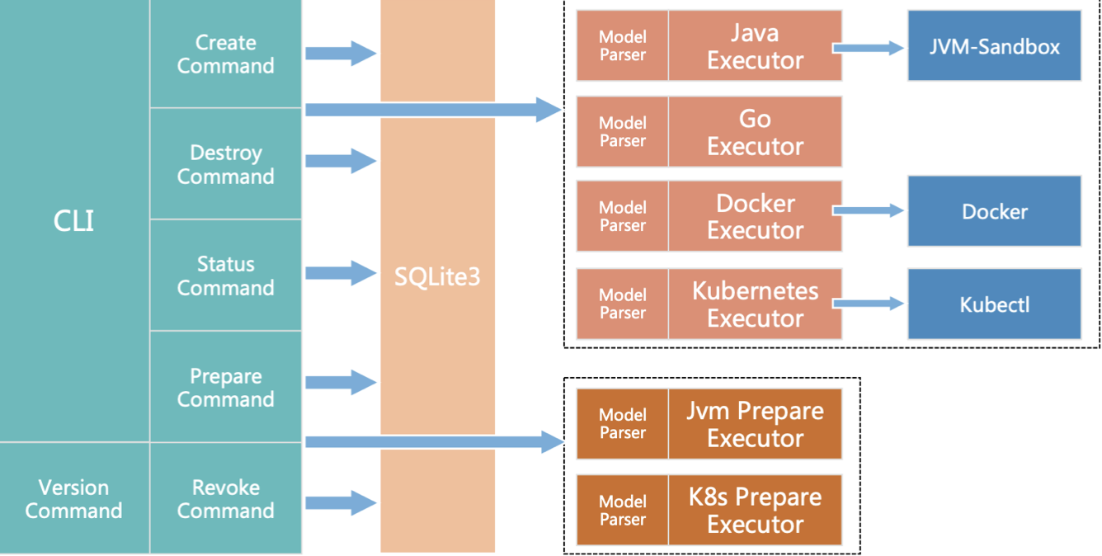
阿里巴巴 ChaosBlade
ChaosBlade(混沌之刃)是一款遵循混沌实验模型，提供丰富故障场景实现，旨在帮助分布式系统提升容错性和可恢复性的混沌工程工具。
https://github.com/chaosblade-io/chaosblade

Slide 35

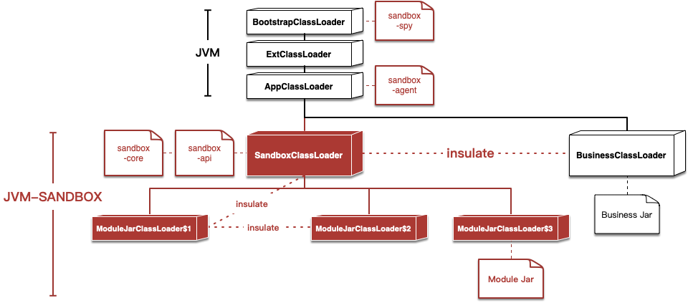
阿里巴巴 Sandbox
一种JVM的非侵入式运行期AOP解决方案
https://github.com/alibaba/jvm-sandbox

Slide 36
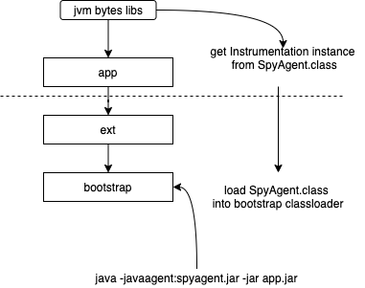
jvmbytes
单独提取sandbox动态代码编织模块
通用 javaagent 暴露 Instrumentation，减轻运维难度；
重新设计插件模式
https://github.com/jvmbytes

Slide 37
基于字节码技术的故障植入
full gc
method delay
method exception
redis error
mysql error
mq error
es error
whatever you can imaging ...

Slide 38
CNCF chaos-mesh
It is a cloud-native Chaos Engineering platform that orchestrates chaos on Kubernetes environments，contributed by PingCAP.
PodChaos: kill, unavailable
NetworkChaos: delay, duplication，partition
IOChaos: I/O delay, read/write errors
TimeChaos：clock skew
StressChaos：cpu/memory stress
KernelChao： slab, bio errors
https://github.com/chaos-mesh/chaos-mesh

Slide 39
linux utilities
stress: injecct cpu/memory load
fio: inject io read/write load
tc: inject network fault
reboot: inject system down
kill: inject process crash

Slide 40
总结回顾

Slide 41
回顾总结
混沌⼯程是⼀种主动防御的稳定性手段，体现了反脆弱的思想
落地混沌工程会遇到很多挑战，坚持原则不能退让
实施混沌工程不能只是把故障制造出来，需要有明确的驱动⽬标
选择或开发合适的工具和平台，控制演练风险，实现常态化演练

Slide 42
参考
https://github.com/dastergon/awesome-chaos-engineering
《混沌工程-Netflix系统稳定性之道》, Casey Rosenthal 等
《分布式服务架构下的混沌⼯工程实践》, 肖⻓军(穹谷),阿⾥巴巴
https://github.com/chaosblade-io/chaosblade
https://github.com/alibaba/jvm-sandbox
https://github.com/jvmbytes
https://github.com/chaos-mesh/chaos-mesh

Slide 43
技术驱动家庭服务行业变革

